Slide 1
Εκπαιδευτικη νευροεπιστημη
ΕΘΝΙΚΟ ΚΑΠΟΔΙΣΤΡΙΑΚΟ ΠΑΝΕΠΙΣΤΗΜΙΟ ΑΘΗΝΩΝ
ΠΑΙΔΑΓΩΓΙΚΟ ΤΜΗΜΑ ΔΗΜΟΤΙΚΗΣ ΕΚΠΑΙΔΕΥΣΗΣ
Διδάσκουσα: Δρ. Μαριέττα Παπαδάτου-Παστού
ΑΘΗΝΑ 2018

Slide 2
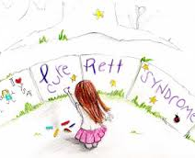
ΣΥΝΔΡΟΜΟ Rett
Συγγραφή/Επιμέλεια: Γεωργία Κίτσου

Slide 3
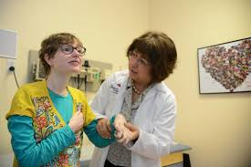
Γιατί ονομάζεται Σύνδρομο RETT;
Σύνδρομο είναι μία ομάδα από χαρακτηριστικά που συμβαίνουν μαζί και χαρακτηρίζουν μία παθολογική κατάσταση.
Το πρότυπο των χαρακτηριστικών που συνδέονται με το σύνδρομο RETT εξήγησε πρώτος ο Αυστριακός γιατρός, Dr. Andreas Rett, το 1966, όταν παρατήρησε δύο κορίτσια με παρόμοια κλινική εικόνα στην αίθουσα αναμονής του ιατρείου του.

Slide 4
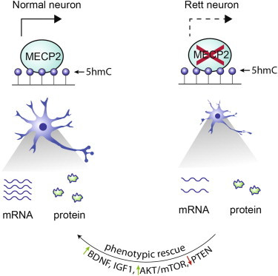
Γιατί συμβαίνει το σύνδρομο RETT;
Το σύνδρομο RETT έχει γενετική καταγωγή και θεωρείται η δεύτερη πιο κοινή αιτία σοβαρής αναπτυξιακής καθυστέρησης στα κορίτσια μετά το σύνδρομο Down (<1/10.000 γεννήσεις).
Συγκεκριμένα, πρόκειται για μια νευροαναπτυξιακή διαταραχή που οφείλεται σε μεταλλάξεις του γονιδίου ΜeCP2 που βρίσκεται στο χρωμόσωμα X και είναι υπεύθυνο για την παραγωγή της πρωτεΐνης CpG-2.
Η διαταραχή αυτή έχει ως αποτέλεσμα την αναστολή της μεταγραφής, δηλαδή, της βασικής λειτουργίας του γονιδιακού υλικού, παρεμβαίνοντας στη στρατηγική διαφοροποίησης των νευρικών κυττάρων του εγκεφάλου.

Slide 5
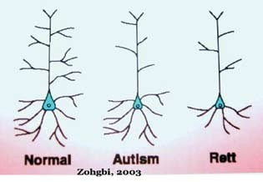
Γιατί συμβαίνει το σύνδρομο RETT; (αναλυτικότερα)
H εν λόγω πρωτεΐνη εκφράζεται σε υψηλότερες συγκεντρώσεις στους νευρώνες του εγκεφάλου, αλλά όχι στη γλοία.
Η χρονική στιγμή έκφρασής της συσχετίζεται με την ωρίμανση του ΚΝΣ, ενώ πρόσφατες μελέτες υποστηρίζουν ότι εμπλέκεται στο σχηματισμό των συνάψεων.
Αποτέλεσμα της διεργασίας αυτής είναι οι νευρώνες στο σύνδρομο Rett να αποτελούνται από μικρότερα νευρικά κύτταρα και σημαντικά λιγότερους και κοντότερους δενδρίτες συγκριτικά με τους φυσιολογικούς.
Η σοβαρότητα του φαινοτύπου του συνδρόμου Rett εξαρτάται από τον τύπο και τον βαθμό της μετάλλαξης.

Slide 6
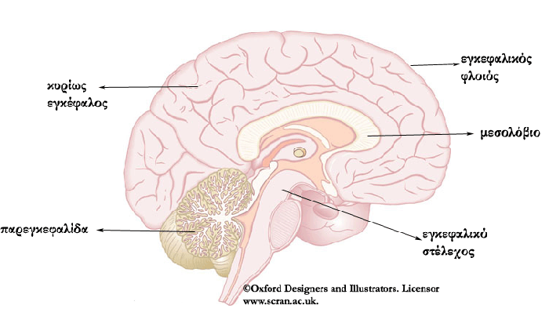
Πώς γίνεται η διάγνωση του συνδρόμου RETT;
Η διάγνωση του συνδρόμου γίνεται είτε κλινικά είτε μελετώντας κινήσεις και συμπεριφορές.
Οι βασικές εξετάσεις αίματος μπορεί να είναι φυσιολογικές, ωστόσο, με μοριακό έλεγχο η γονιδιακή μετάλλαξη ανιχνεύεται στο 80%.
Το εγκεφαλογράφημα συνήθως δείχνει βραδέα κύματα, ενώ μπορεί να συνυπάρχουν επιληπτικές εκφορτίσεις (ένδειξη επιληπτικών κρίσεων).
Η μαγνητική τομογραφία αποκαλύπτει βαθμό συμμετρικής και διάχυτης ατροφίας του φλοιού με επακόλουθη μείωση του πάχους του μεσολοβίου.

Slide 7
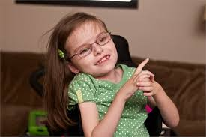
Χαρακτηριστικά (μετά από 6-18 μήνες ενός φυσιολογικού τοκετού)
Οι ψυχοκινητικές λειτουργίες αναστέλλονται και υποστρέφουν, ενώ η κινητική μειονεξία οδηγεί, σταδιακά, σε πλήρη ακινητοποίηση (>10 έτη).
Επιβράδυνση της αύξησης της κεφαλής (μικροκεφαλία).
Απώλεια των προηγούμενων επίκτητων δεξιοτήτων των χεριών και ανάπτυξη στερεοτυπικών κινήσεων.
Άλλες στερεοτυπίες, όπως: τρίξιμο των δοντιών, ανωμαλίες στην αναπνοή και μορφασμοί του στόματος.
Διαταραχές ύπνου και προοδευτική σκολίωση.
Βαριά έκπτωση στην ανάπτυξη της γλωσσικής αντίληψης και έκφρασης (συχνά, εκλείπει η ομιλία, τελείως).
Μαθησιακή και πνευματική καθυστέρηση.

Slide 8
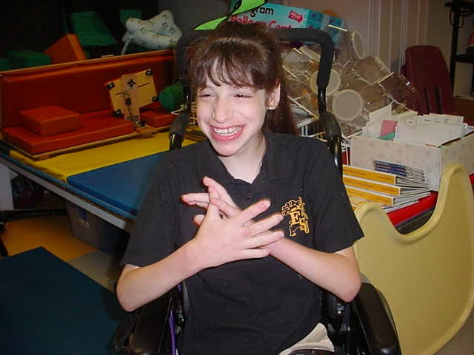
Προβλήματα συμπεριφοράς και προσωπικότητας
Σοβαρά προβλήματα κατά την επαφή με τους άλλους.
Έλλειψη φόβου για τα άγνωστα άτομα.
Έκφραση επιθυμιών μέσω χειρονομιών.
Γέλιο χωρίς προφανή λόγο.
Έλλειψη βλεμματικής επαφής.
Κοινωνική απομόνωση.
Συνολική παρουσία όμοια με ενός κωφού ατόμου, αλλά θετική αντίδραση στη μουσική.
Αντίδραση στη νέα μάθηση και σε κάθε απόκλιση από ό,τι είναι εξοικειωμένα.

Slide 9
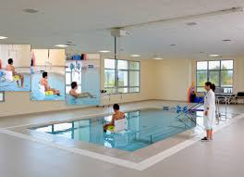
Αντιμετώπιση (ολιστικό πρόγραμμα)
Η παρέμβαση απαιτεί μία διεπιστημονική προσέγγιση που περιλαμβάνει:
ψυχολογική υποστήριξη στις οικογένειες,
δημιουργία κατάλληλου εκπαιδευτικού προγράμματος,
συμπτωματική και υποστηρικτική ιατρική αντιμετώπιση,
ειδικές υποστηρικτικές υπηρεσίες, όπως: φυσιοθεραπεία, εργοθεραπεία, λογοθεραπεία, υδροθεραπεία, θεραπεία μέσω παιχνιδιού, ρεφλεξολογία κτλ. και
ελεγχόμενο πολυαισθητηριακό περιβάλλον.

Slide 10
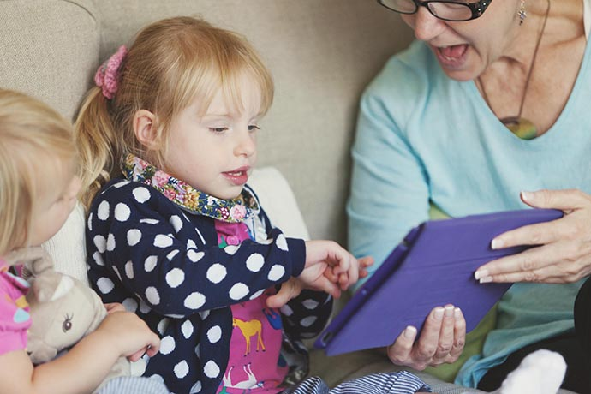
Προγράμματα παρέμβασης για επικοινωνία και μάθηση
Η καλύτερη δυνατότητα επικοινωνίας, στα άτομα με σύνδρομο Rett, βασίζεται στο βλέμμα και στη μιμητική, αφού παρουσιάζουν σοβαρές δυσκολίες στην έκφραση, στην ομιλία και στην κινητικότητα.
Οι παρεμβάσεις που γίνονται αφορούν προγράμματα ενίσχυσης των επικοινωνιακών δεξιοτήτων με χρήση επικοινωνιακών βοηθημάτων και διακρίνονται σε τρεις κατηγορίες:
α) οι μη τεχνολογικές μέθοδοι,
β) οι μέθοδοι χαμηλής τεχνολογίας και
γ) οι μέθοδοι υψηλής τεχνολογίας.

Slide 11
Προγράμματα παρέμβασης για επικοινωνία και μάθηση (συνέχεια)
Α1. Οι χειρονομίες και τα νοήματα, η δείξη με το βλέμμα ή και το κεφάλι, το ναι/όχι, οι εικόνες ή και τα γραφήματα με δυνατότητα επιλογής σε δραστηριότητες αλληλουχίας και αντικειμένων για επικοινωνιακή ανταλλαγή.
Α2. Τα συστήματα εικόνων και συμβόλων όπως: Picture Exchange Communication System (PECS), Braille και Moon, οι ιδιόχειροι πίνακες επικοινωνίας, τα προγράμματα δραστηριοτήτων και τα βιβλία επικοινωνίας.
Β. Οι δείκτες που προσαρμόζονται στο κεφάλι, τα επικοινωνιακά βοηθήματα παραγωγής φωνής και οι συσκευές δημιουργίας λόγου.
Γ. Οι ηλεκτρονικοί υπολογιστές και τα ειδικά εκπαιδευτικά λογισμικά από γονείς και φροντιστές, αφού αποτελούν πηγές εύρεσης πολλών εικόνων και ενισχύουν τη μάθηση.

Slide 12
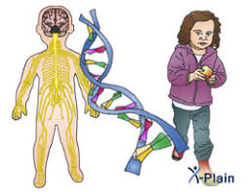
Ευχαριστώ για την προσοχή σας!

